Slide 1
Rendez-vous des enquêteurs
13 décembre 2022
Pôle enquêtes
National

Slide 2
Sommaire
01
Présentation du Pôle
Qui sommes-nous ?
02
Aperçu global
Le site et la plateforme
03
Organisation de la plateforme
Comment fonctionne Interview ?
04
Responsable d’espace
Focus sur le rôle
05
Site PPE
Pilotage Par les Enquêtes
06
Questions-réponses
Vous posez les questions, on apporte les réponses
2

Slide 3
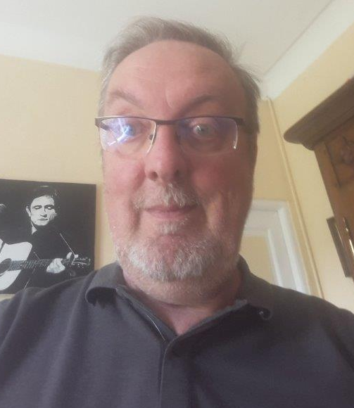
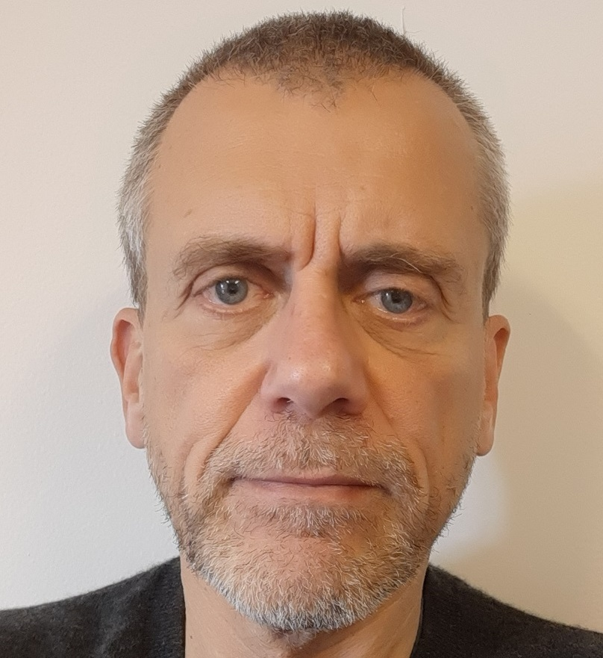
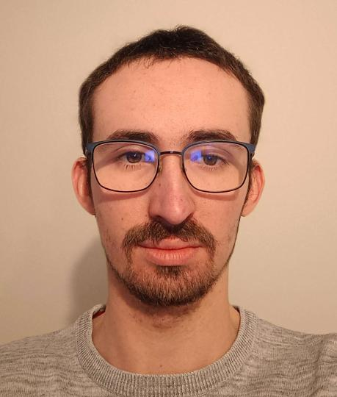
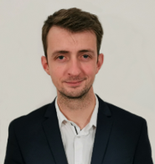
Présentation du Pôle
Philippe Simonetta
Philippe Nader
Benoît Holzer
Benjamin Ochier
Membre fondateur et responsable du Pôle enquêtes.
Je supervise l’activité et l’offre de service du Pôle enquêtes, l’évolution de la plateforme logicielle, son schéma organisationnel et je pilote les projets d’enquêtes nationales de grande envergure.
Chef de projet national du Pôle enquêtes, suivi du budget.
Je suis le lien entre la DNE et le Pôle enquêtes et je supervise le projet d’Enquêtes Locales sur le Climat Scolaire.
Développement du site Pilotage Par les Enquêtes, et des programmes spécifiques qui les complètent, administration des bases de données.
Je me charge de créer de nouvelles fonctionnalités et des demandes relatives aux comptes.
Coordination, pilotage des opérations, communication, support fonctionnel.
Je coordonne les opérations réalisées sur la plateforme d’enquête, je m’occupe également du support et de la communication.
3

Slide 4
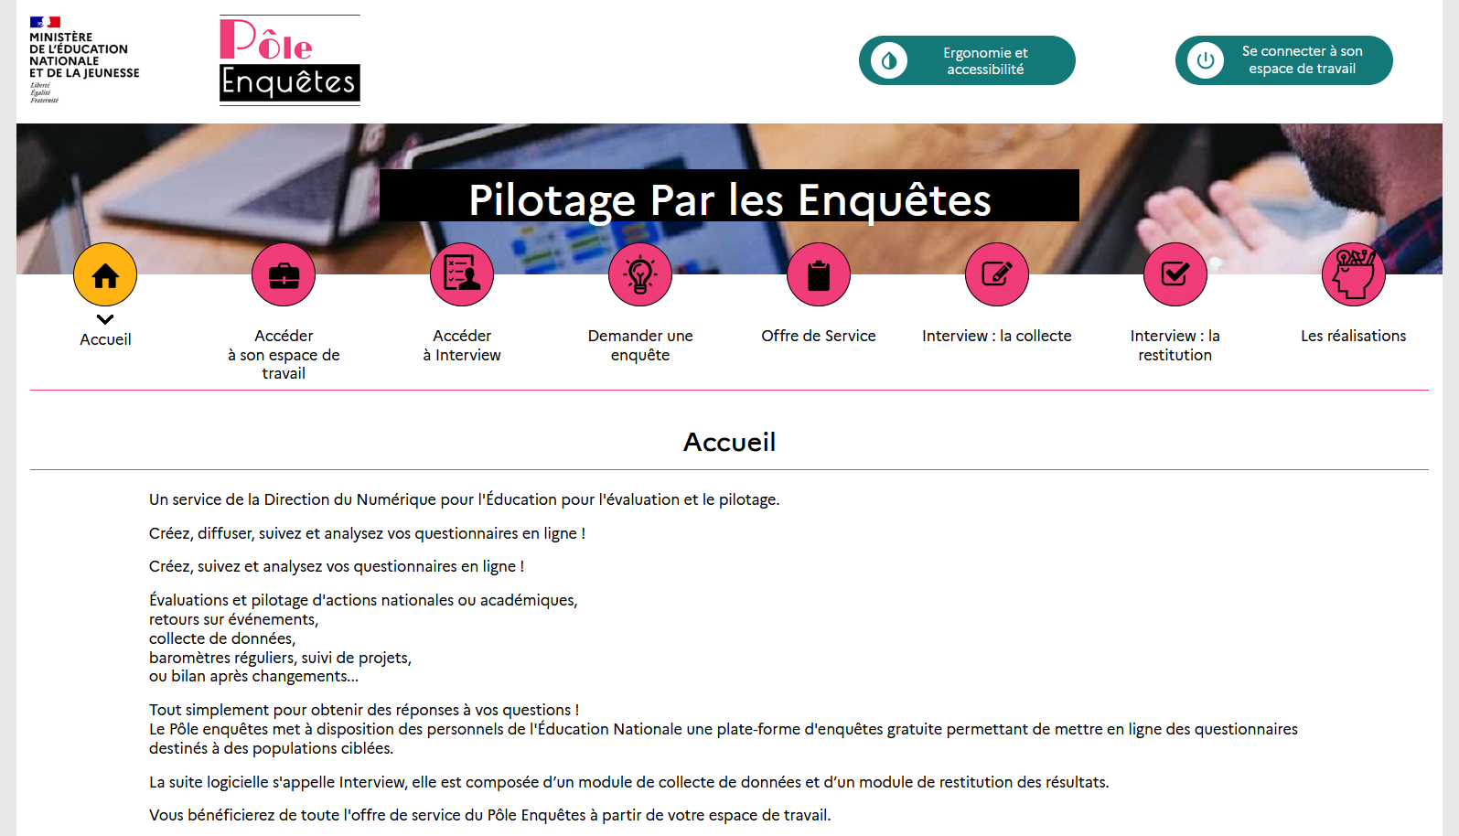
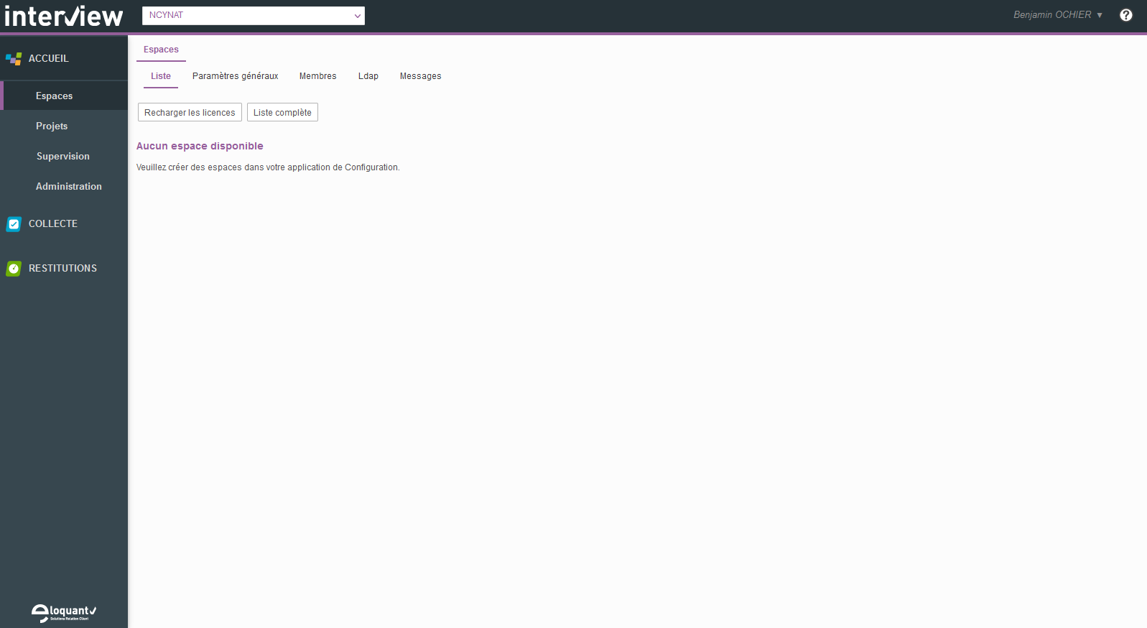
Aperçu global
Le Pôle enquête dispose de deux entités :
Le site Pilotage Par les Enquêtes
L’application Interview
(la plateforme d’enquêtes)
4

Slide 5
Organisation de la plateforme
Projet d’enquête
Projet d’enquête
Projet d’enquête
…
…
Responsable d’espace
Utilisateurs
Espace
Espace
…
Univers (https://ppe.orion.education.fr/votre_univers)
5

Slide 6
Organisation de la plateforme
Démonstration
6

Slide 7
Responsable d’espace
Rôle du responsable dans l’organisation
Utilisateurs
Responsable d’espace
Chaque espace doit posséder un responsable d’espace
Le responsable d’espace est membre de son espace Interview
Il valide les demandes de compte faites sur son espace
7

Slide 8
Responsable d’espace
Rôle du responsable vis-à-vis des projets d’enquêtes
Vision des enquêtes de son espace
Définition des règles de gestion
Application des règles RGPD et de la CNIL
Communication
Responsable d’espace
8

Slide 9
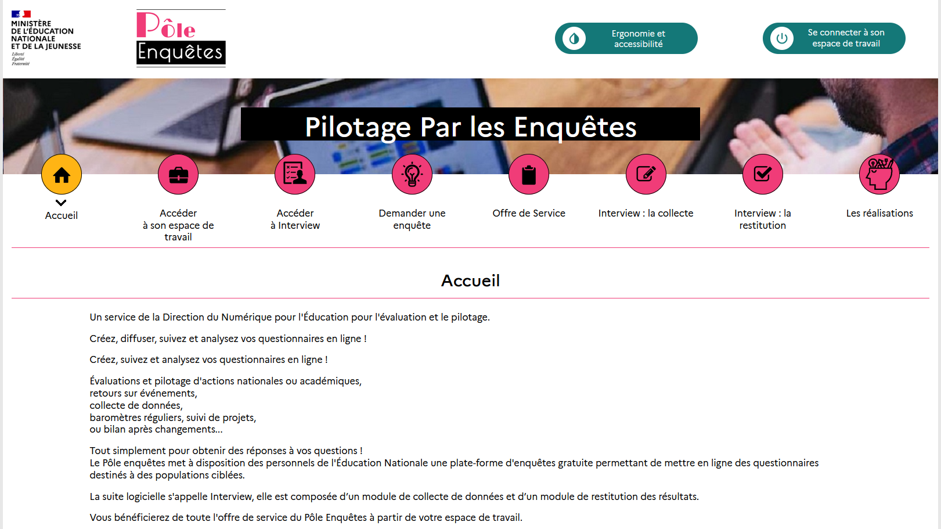
Site PPE
https://enquetes.orion.education.fr/ppe/
9

Slide 10
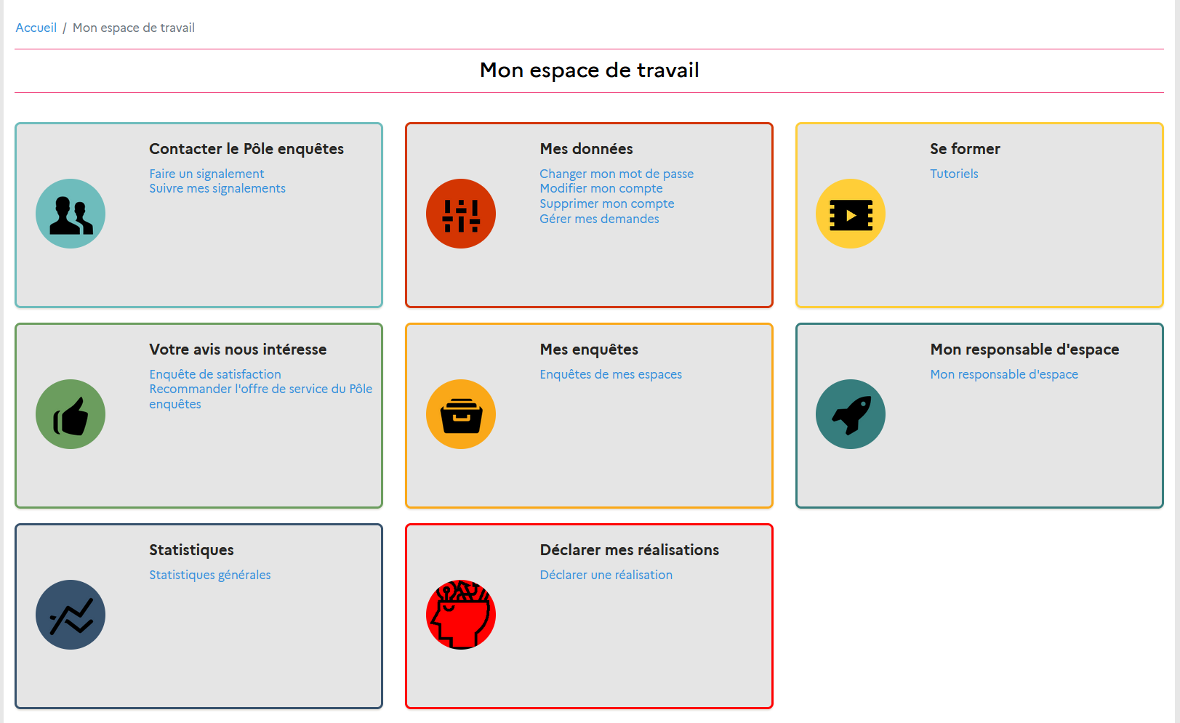
Espace de travail
10

Slide 11
Espace de travail
Démonstration
11

Slide 12
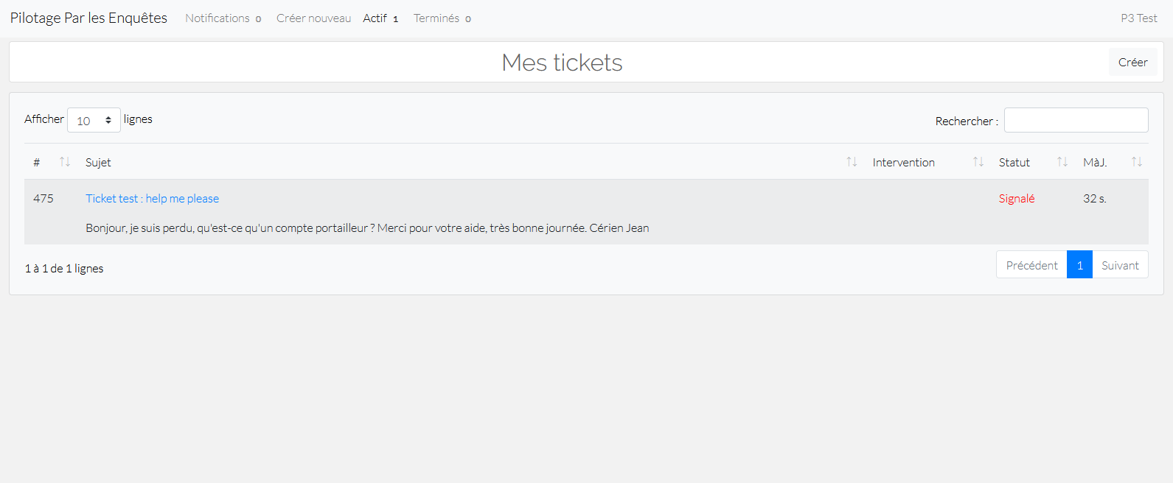
PanicHD
12

Slide 13
Q & R
Vous pouvez maintenant poser vos questions dans le chat, nous y répondrons à l’oral :)
13

Slide 14
Merci pour votre attention
Pôle enquêtes
National

